Slide 1
Prezentacja dorobku nauczyciela stażysty ubiegającego się o awans zawodowy na stopień nauczyciela kontraktowego
Klaudia Jakubowska

Slide 2
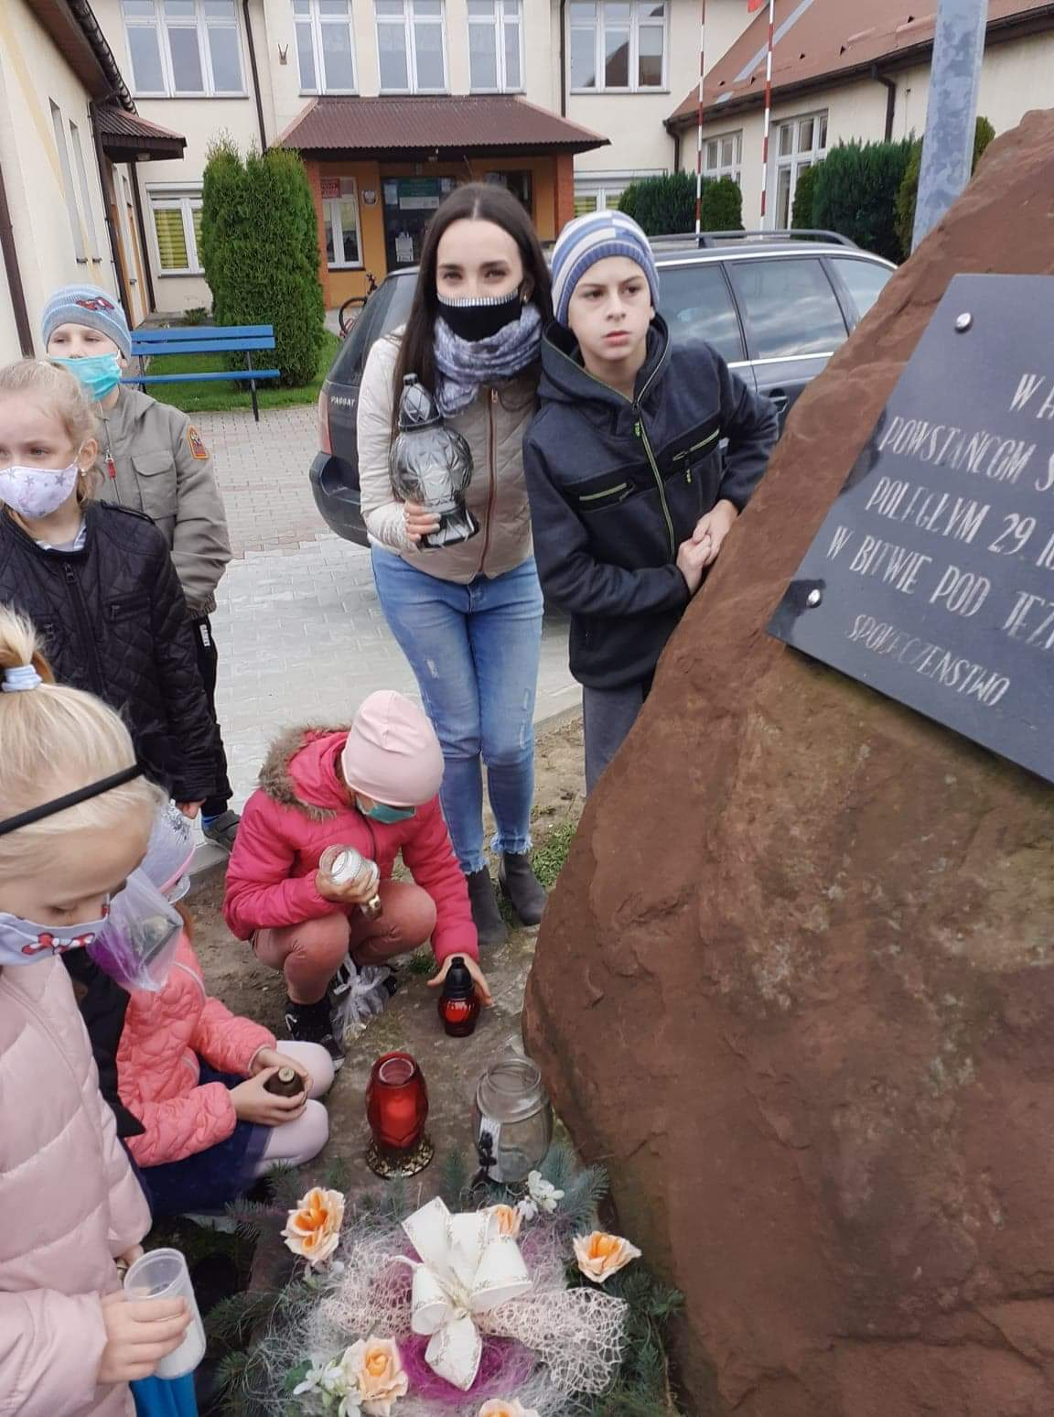
Miejsce zatrudnienia: Publiczna Szkoła Podstawowa im. św. Eugeniusza De Mazenoda w Jeziorku Stanowisko: Nauczyciel wspomagający Okres trwania 01.09.2020 – 31.05.2021 stażu: Opiekun stażu: mgr Barbara Sikora

Slide 3
Posiadane kwalifikacje
Studia magisterskie: kierunek: Matematyka
Studia podyplomowe: Edukacja i rewalidacja osób ze spektrum autyzmu
Kurs kwalifikacyjny: Pedagogiczne przygotowanie do prowadzenia zajęć dydaktycznych
Ukończyłam semestr I:
Studia podyplomowe: Nauczanie fizyki i chemii
Studia podyplomowe: Nauczanie plastyki
i techniki

Slide 4
§ 6 ust. 2 pkt 1 Znajomość przepisów prawa dotyczących organizacji, zadań i zasad funkcjonowania szkoły, w której nauczyciel odbywa staż.

Slide 5
Zapoznanie się z przepisami i procedurami awansu zawodowego
Ustawa z dn. 26 stycznia 1982 r. – Karta Nauczyciela (z późniejszymi zmianami)
Ustawa z dn. 14 grudnia 2016 r. – Prawo Oświatowe (z późniejszymi zmianami)
Rozporządzenie MEN z 26 lipca 2018 r. w sprawie uzyskiwania awansu zawodowego przez nauczycieli
Rozporządzenia MEN z dn. 23 sierpnia 2019 r. zmieniające rozporządzenie w sprawie uzyskiwania awansu zawodowego przez nauczycieli

Slide 6
Analiza dokumentów regulujących pracę szkoły
Statut Szkoły
Regulamin Pracy Szkoły
Szkolny Program Wychowawczo – Profilaktyczny
Wewnątrzszkolny System Oceniania
Plan Pracy Szkoły
Tygodniowe rozkłady zajęć
Plan Pracy Rady Pedagogicznej
Plany dyżurów i zastępstw

Slide 7
Poznanie zasad prowadzenia dokumentacji nauczyciela wspomagającego
Wopfu- Wielospecjalistyczna ocena poziomu funkcjonowania ucznia
IPET- Indywidualny program edukacyjno- terapeutyczny
Ramowy program edukacyjno-terapeutyczny dla II etapu nauczania ucznia
Ocena efektywności pomocy psychologiczno-pedagogicznej
Ocena semestralna
Scenariusze zajęć
Dziennik zajęć

Slide 8
§ 6 ust. 2 pkt 2 UMIEJĘTNOŚĆ PROWADZENIA ZAJĘĆ W SPOSÓB ZAPEWNIAJĄCY WŁAŚCIWĄ REALIZACJĘ STATUTOWYCH ZADAŃ SZKOŁY, W SZCZEGÓLNOŚCI REALIZACJĘ PODSTAWY PROGRAMOWEJ

Slide 9
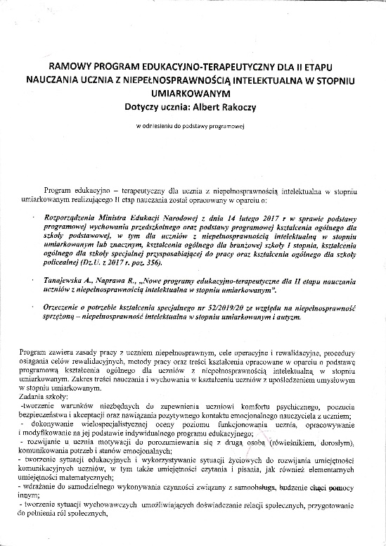
Zajęcia ze swoim uczniem prowadzę w oparciu o:
IPET, uwzględniający potrzeby edukacyjne i możliwości psychofizyczne dziecka
Ramowy program edukacyjno-terapeutyczny dla II etapu nauczania, opracowany w oparciu o podstawę programową dla uczniów z niepełnosprawnością intelektualną w stopniu umiarkowanym
Zakres treści nauczania i wychowania podzielono na trzy obszary:
Obszar I- Samoobsługa
Obszar II- Uspołecznienie
Obszar III- Rozwijanie sprawności i umiejętności

Slide 10
§ 6 ust. 2 pkt 3 UMIEJĘTNOŚĆ ROZPOZNAWANIA POTRZEB DZIECI ORAZ INDYWIDUALIZOWANIA NAUCZANIA

Slide 11
Analiza dokumentów: orzeczenia, IPET
Rozmowy z pedagogiem szkolnym, psychologiem, wychowawcą, nauczycielami
Systematyczna praca z rodzicami ucznia
Obserwacja dziecka podczas zajęć, wykonywania prac, w czasie zabawy
Rozmowa z uczniem- otwartość podczas dzielenia jego zainteresowań

Slide 12
Metody wykorzystywane podczas zajęć
Terapia behawioralna
Terapia integracji sensorycznej
Relaksacja
Arteterapia: zajęcia plastyczne
Muzykoterapia
Metoda opcji
Zajęcia prowadzę w oparciu o odpowiednie środki dydaktyczne

Slide 13
Systematyczna praca z rodzicami ucznia
Codzienne rozmowy z rodzicem
Konsultacje z rodzicami w ustalonym terminie
Zebrania z rodzicami
Kontakt telefoniczny
Kontakt za pośrednictwem platformy Teams podczas nauczania zdalnego

Slide 14
§ 6 ust. 2 pkt 4 UMIEJĘTNOŚĆ STOSOWANIA W PRACY WIEDZY Z ZAKRESU PSYCHOLOGII, PEDAGOGIKI I DYDAKTYKI

Slide 15
Rozwiązywanie problemów wychowawczych dotyczących ucznia
Współpraca z pedagogiem szkolnym
Prowadzenie zajęć z uczniem ze specjalnymi potrzebami edukacyjnymi
Studiowanie literatury naukowej z zakresu psychologii, pedagogiki i dydaktyki

Slide 16
§ 6 ust. 2 pkt 5 UMIEJĘTNOŚĆ WYKORZYSTANIA W PRACY WIEDZY I UMIEJĘTNOŚCI ZDOBYTYCH W TRAKCIE DOSKONALENIA ZAWODOWEGO

Slide 17
Ukończone szkolenia:
,,Rozwój emocjonalny osób ze spektrum autyzmu – skuteczne wsparcie na każdym etapie życia’’
Jak przebiega rozwój emocjonalny osób autystycznych
Jak rozumieć ich emocje
Jak pomóc osobom autystycznym odnajdywać się w swoich emocjach
Program ,,Całościowy Rozwój Szkoły’’
Wprowadzenie do codziennej praktyki elementów oceniania kształtującego- cele lekcji, kryteria sukcesu, informacja zwrotna

Slide 18
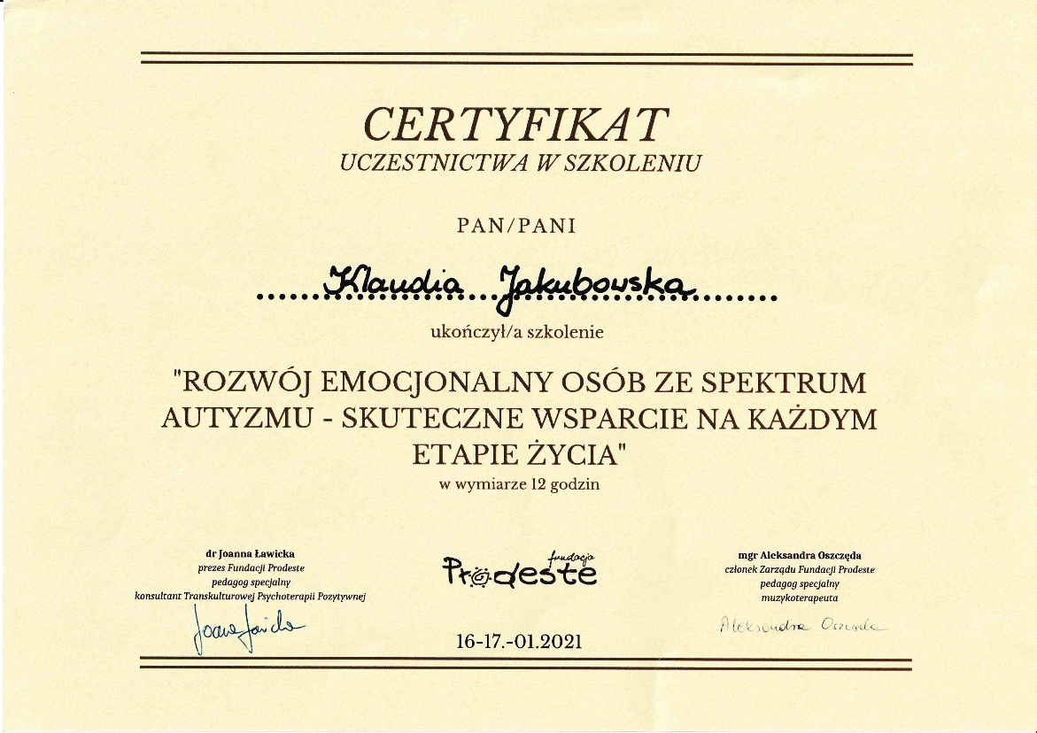
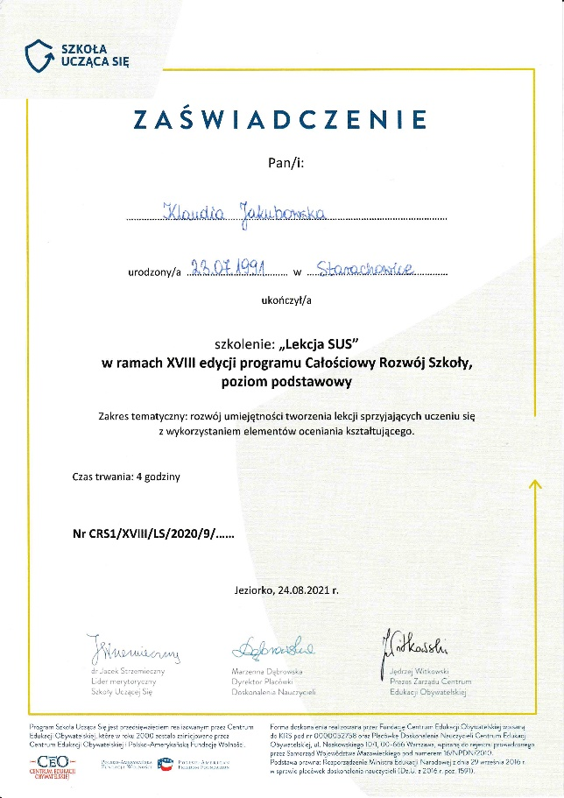
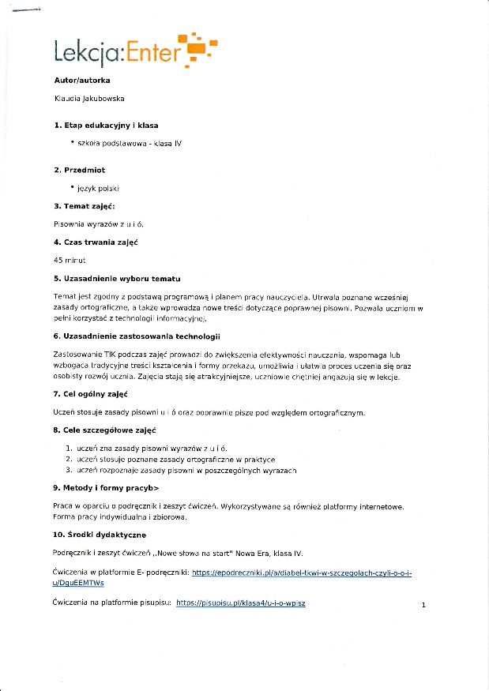
Projekt ,,Lekcja Enter’’
Jak prowadzić lekcje z wykorzystaniem TIK
Jak tworzyć własne treści cyfrowe
Udział w szkoleniach organizowanych przez Radę Pedagogiczną

Slide 19
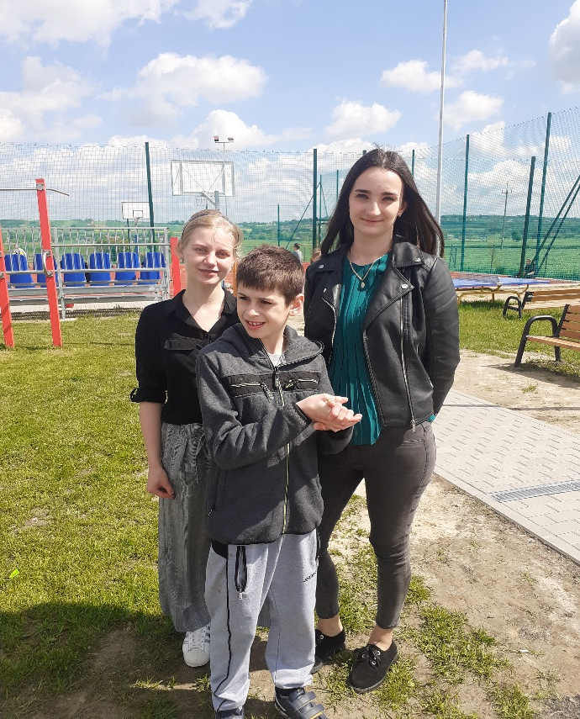
Funkcja opiekuna praktyki studenckiej
Podczas praktyki zapoznałam studentkę z:
placówką w aspekcie przyszłej pracy nauczycielskiej
dokumentacją prowadzoną przeze mnie jako nauczyciela
wspomagającego
programem nauczania ucznia z niepełnosprawnością
ze stosowanymi metodami i środkami dydaktycznymi
z wykorzystywaną literaturą metodyczną
Praktykantka obserwowała lekcję, które prowadziłam.
Korzystając z moich wskazówek sporządzała konspekty zajęć oraz prowadziła zajęcia
w mojej obecności.
Pomagałam jej w opracowywaniu materiału dydaktycznego.
Prowadzony był dziennik praktyki studenckiej.
Na koniec sporządziłam ocenę całokształtu praktyki studenckiej.

Slide 20
§ 6 ust. 2 pkt 6 UMIEJĘTNOŚĆ KORZYSTANIA W PRACY ZWŁASZCZA W TRAKCIE PROWADZONYCH ZAJĘĆ Z NARZĘDZI MULTIMEDIALNYCH I INFORMATYCZNYCH

Slide 21
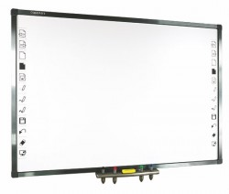
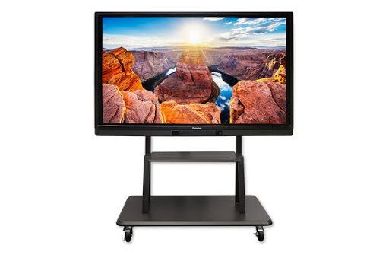
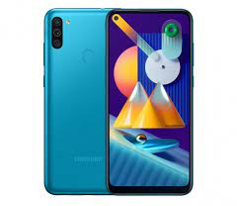
Wykorzystywanie narzędzi multimedialnych i informatycznych w czasie pracy

Slide 22
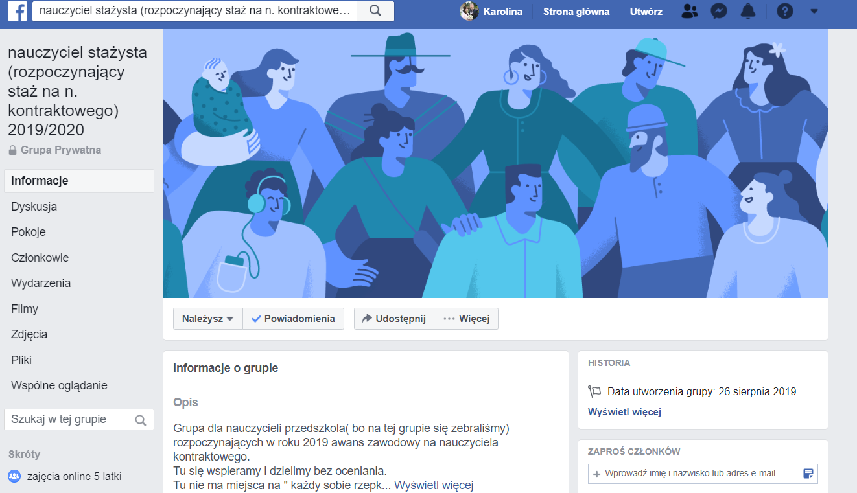
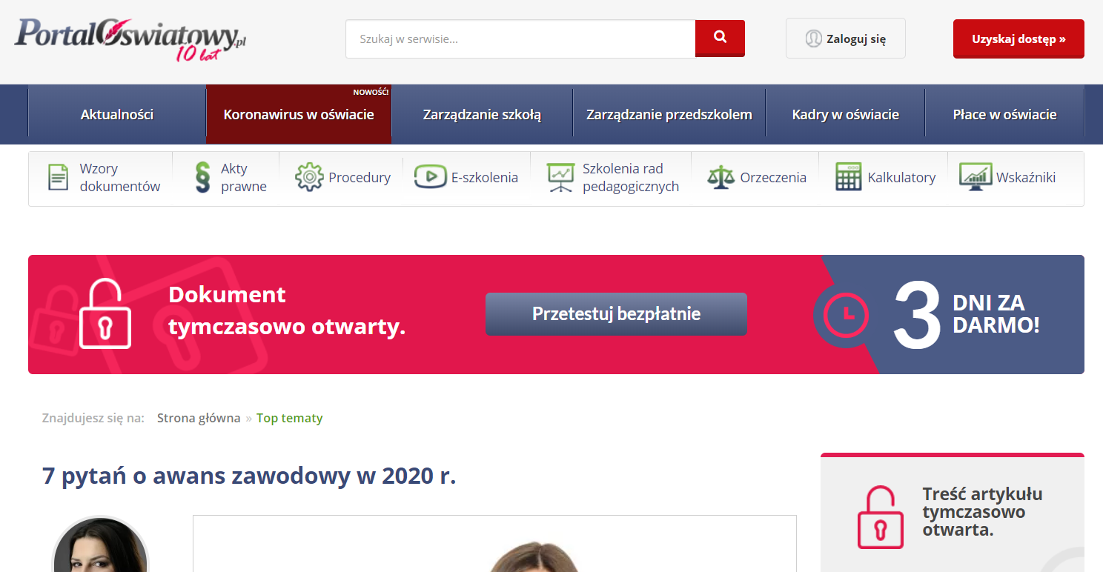
Wykorzystywanie internetu i komputera do czynności związanych z odbywaniem stażu

Slide 23
§ 6 ust. 2 pkt 7 UMIEJĘTNOŚĆ OMAWIANIA PROWADZONYCH I OBSERWOWANYCH ZAJĘĆ

Slide 24
Analiza i samoocena własnej pracy
Po przeprowadzonych zajęciach wraz z opiekunem stażu dokonywałyśmy ich analizy, wyłaniałyśmy mocne i słabe strony. Uwzględniałam uwagi, sugestie i wnioski powstałe po hospitowanych zajęciach przy przygotowywaniu konspektów do kolejnych lekcji. Pomagało mi to w podniesieniu jakości prowadzonych zajęć.
Czy prawidłowo dobrałam metody i środki dydaktyczne
Czy dzieci zainteresowane były tematem zajęć
Czy dzieci aktywnie brały udział w zajęciach
W jaki sposób można było urozmaicić zajęcia
Czy dzieci opanowały materiał, który chciałam im przekazać

Slide 25
§ 6 ust. 2 pkt 8 ZNAJOMOŚĆ ŚRODOWISKA UCZNIÓW I ICH PROBLEMÓW ORAZ UMIEJĘTNOŚĆ WSPÓŁPRACY ZE ŚRODOWISKIEM LOKALNYM

Slide 26
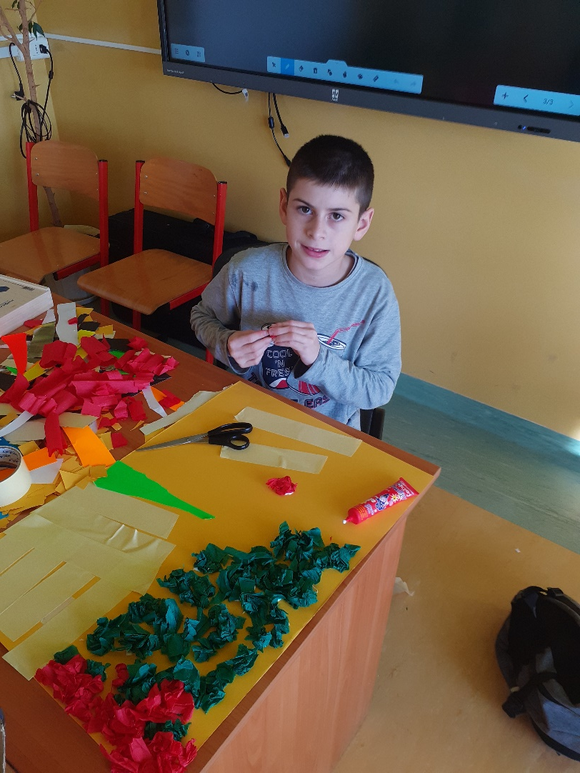
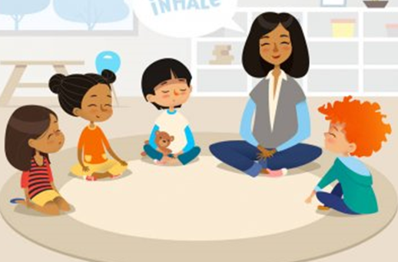
Rozmowy z dzieckiem, jego rodzicami, pedagogiem szkolnym, wychowawcą, nauczycielami
Obserwacja dziecka

Slide 27
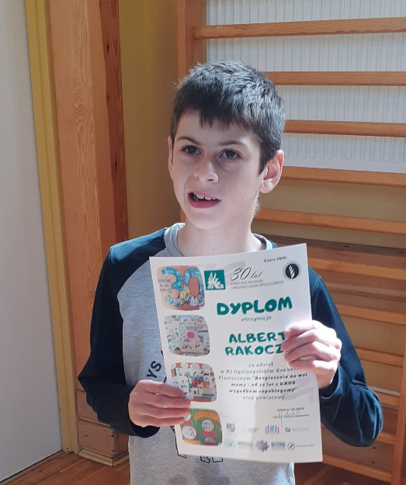
Udział w przedsięwzięciach szkolnych
Wraz ze swoim uczniem braliśmy udział w:
szkolnych konkursach plastycznych
przygotowywaniu prac plastycznych oraz przyjmowaniu odpowiednich postaw upamiętniających święta lokalne i narodowe
akcji MEN ,,Szkoła pamięta’’
przedświątecznym pieczeniu pierników
konkursie organizowanym przez KRUS - ,,Bezpiecznie na wsi mamy od 30 lat z KRUS wypadkom zapobiegamy’’
upamiętnieniu Światowego Dnia Autyzmu
włączając się w działalność charytatywną braliśmy udział w akcji ,,Pomaganie za grosze’’

Slide 28
Współorganizowanie zimowej półkolonii
W okresie feryjnym tzn. w dniach od 11.01.2021 r. do 15.01.2021 r. została zorganizowana Półkolonia 2021 - ,,Między Nami’’.
Byłam wychowawcą grupy uczniów z klasy I pod nazwą PINGWINY. Stworzyliśmy logo, sztandar, okrzyk grupy, a także nauczyliśmy się tańca i śpiewu piosenki grupowej ,,Nie dla Pingwina’’.
Półkolonia miała charakter sportowo-artystyczno-profilaktyczny.
W każdym dniu prowadzone były zajęcia profilaktyczne zgodne z harmonogramem półkolonii. Odbywały się również zajęcia integracyjne, ruchowe, plastyczne, gry i zabawy stolikowe.

Slide 29
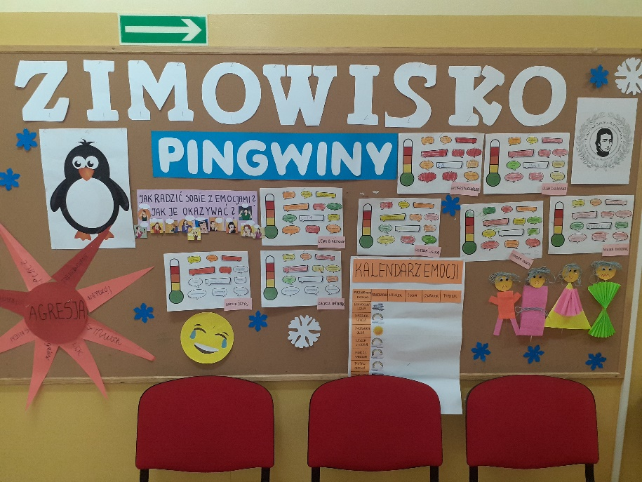
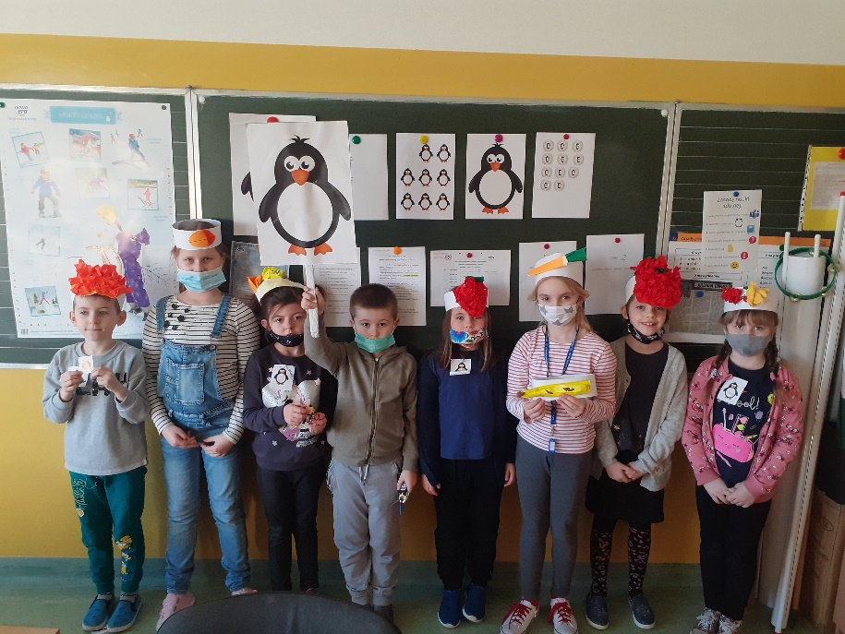
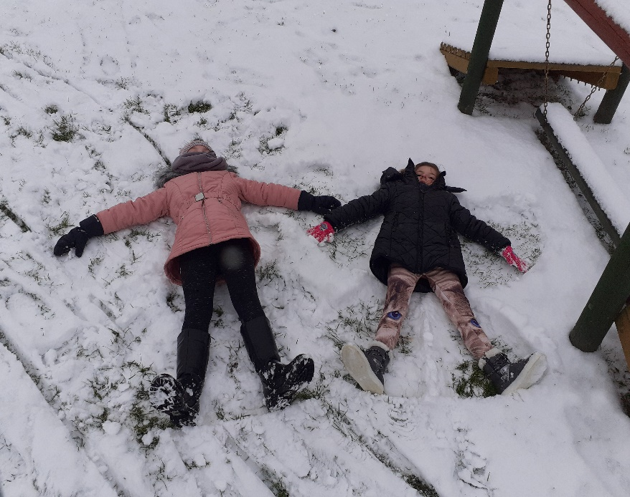
Każdy z uczniów wykonał swój indywidualny ,,Pamiętnik z półkolonii’’. Praca, zabawa oraz dobre nastroje uczniów zostały uwiecznione za zdjęciach. Wspólnie z uczniami stworzyliśmy gazetkę ścienną- ,,Zimowisko-Pingwiny’’, którą codziennie wzbogacaliśmy o nowe treści.

Slide 30
Co dał mi staż?
Awans zawodowy
Satysfakcję
Samorealizację
Doświadczenie
Motywację do dalszej pracy
Poznanie swoich mocnych i słabych stron
Wzbogacanie wiedzy merytorycznej i praktycznej

Slide 31
Dziękuję za uwagę

